Slide 1



Веб-застосунок для вивчення англійської мови. Адмін-панель та система аналітики прогресу.
Сердюк В.С., ПЗПІ-22-9
Керівник: ст.викл. кафедри ПІ, Зибіна К. В.
20 червня 2025

Slide 2
Мета роботи
Розробити веб-застосунок для вивчення англійської мови з можливістю проходження тематичних навчальних модулів, тестування для визначення рекомендованого рівня навчання, відстеження прогресу та використання адміністративної панелі для керування навчальним контентом.
Актуальність роботи
Знання англійської мови є надзвичайно важливою навичкою в сучасному світі;
Англійська мова відкриває можливості для навчання, професійного розвитку та міжнародного спілкування;
Веб-застосунки забезпечують доступ до навчання у будь-який час і з будь-якого місця;
Використання аналітики прогресу та персоналізованих рекомендацій сприяє покращенню результатів навчання.
2

Slide 3


Аналіз існуючих рішень
Аналітика навчального прогресу представлена у спрощеному вигляді;
Користувач не має доступу до повної статистики своїх помилок.
Відсутня розширена аналітика навчального прогресу користувача;
Недостатня увага до граматики, основний акцент зроблено на запам’ятовуванні слів і фраз.
3

Slide 4
Постановка задачі та опис системи
Створити веб-застосунок для покращення знань англійської мови, розвитку основних мовних навичок та відстеження навчального прогресу користувачів.
Очікувані результати:
Зрозумілий та зручний у використанні інтерфейс;
Наявність адміністративної панелі для керування навчальними курсами та міні-тестами;
Можливість визначення рекомендованого рівня навчання та аналізу динаміки результатів міні-тестів;
Відображення аналітики прогресу проходження курсів і тестів;
Реалізація словника для повторення вивчених слів.
4

Slide 5

Вибір технологій розробки
5

Slide 6
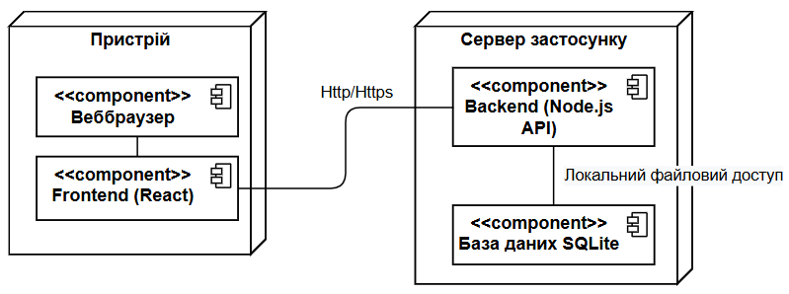
Архітектура створенного програмного забезпечення
6

Slide 7
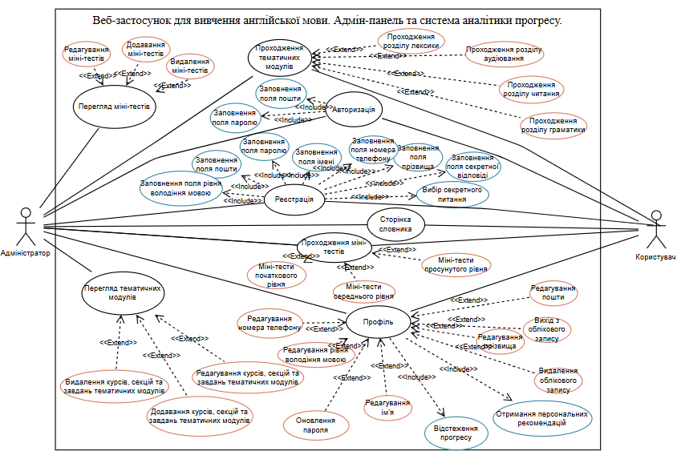
Діаграма використання
7

Slide 8
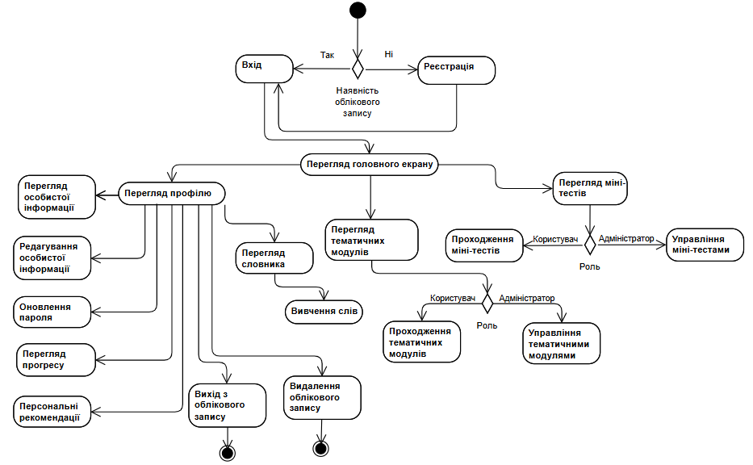
Діаграма діяльності
8

Slide 9
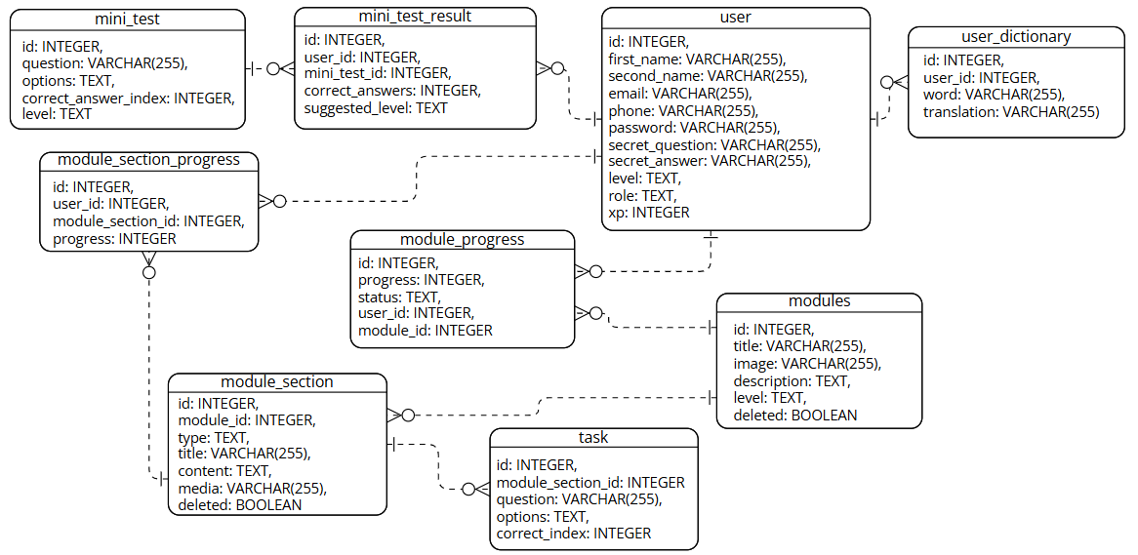
Схема бази даних
9

Slide 10
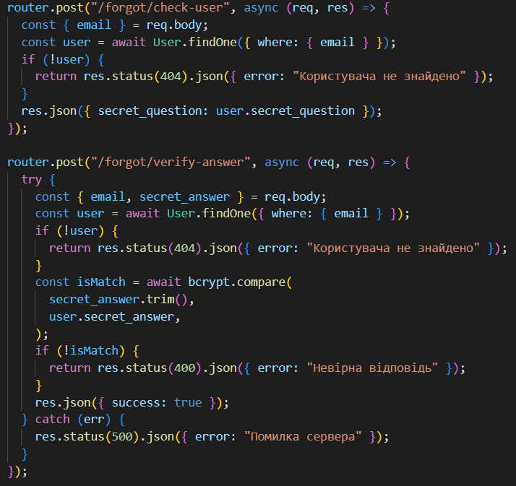
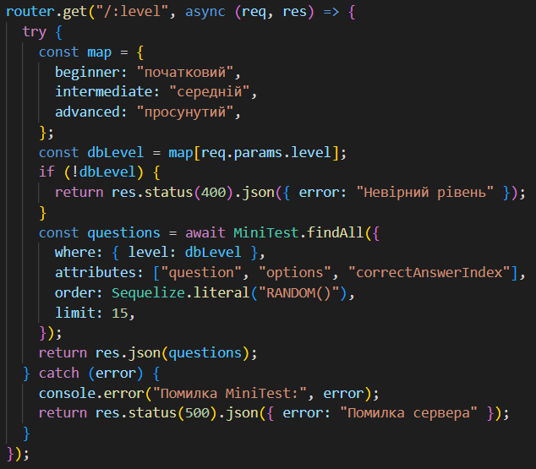
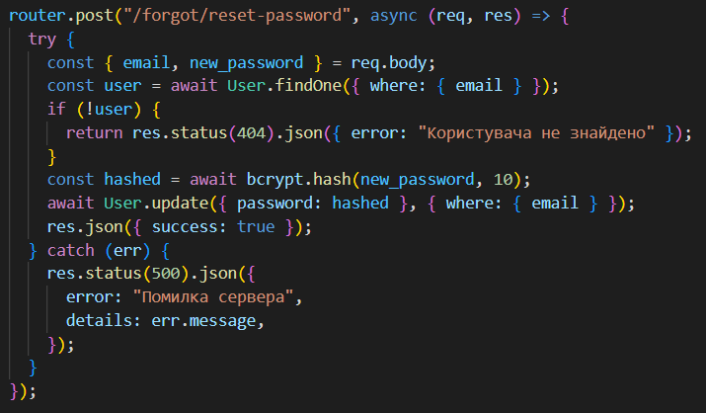
Приклад реалізації
Випадковий вивід питань за рівнем тесту
Перевірка користувача та відповіді на секретне питання
Оновлення пароля після підтвердження відповіді на секретне питання
10

Slide 11
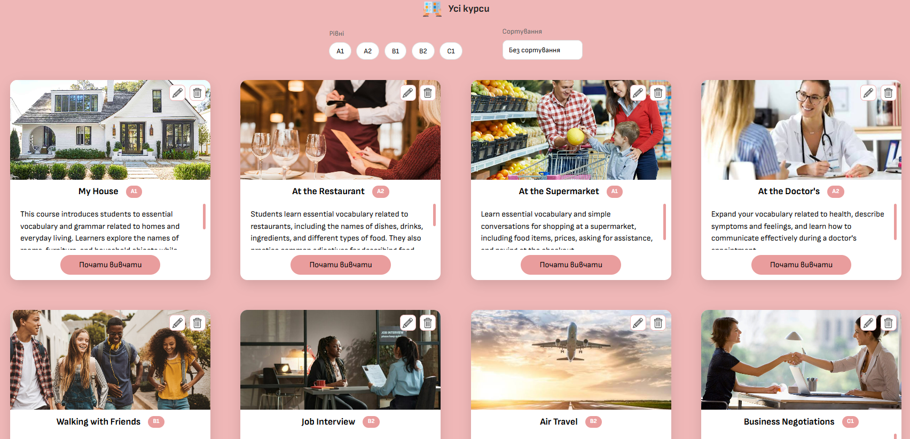
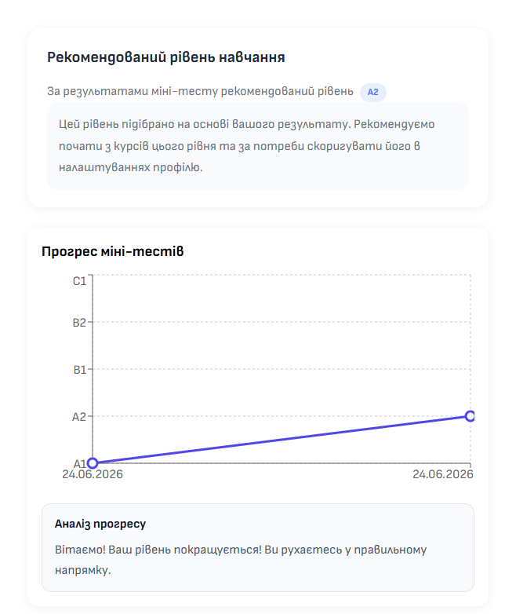
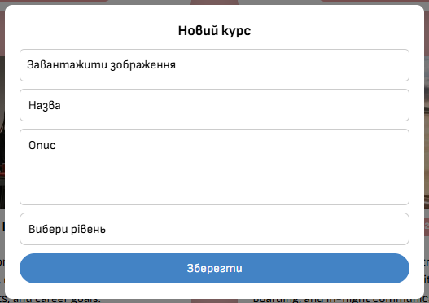
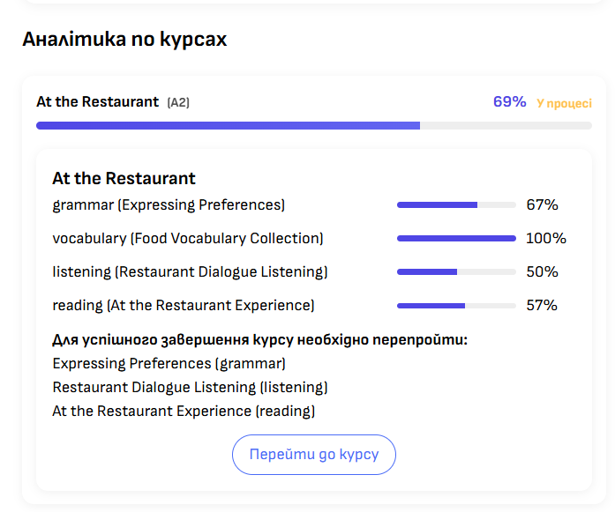
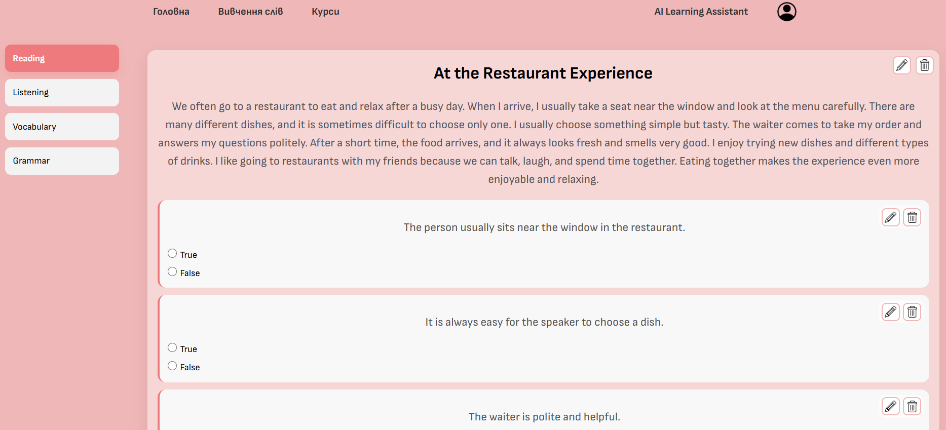
Інтерфейс користувача
11

Slide 12
Тестування
Модульне тестування
Тест | Вхідні дані | Очікуваний результат | Фактичний результат
Перевірка рівня | “” | Рівень не може бути пустим | Будь ласка, оберіть рівень
Перевірка імені | “11” | Ім’я не може складатися з чисел | Ім'я може містити лише літери
Перевірка пошти | “serdukvika” | Некоректний формат пошти | Введіть коректний email
Інтеграційне тестування
Етап | Очікуваний результат | Фактичний результат
Перевірка користувача | Користувача знайдено, повернуто секретне питання | Користувача успішно знайдено та повернуто секретне питання
Перевірка відповіді на секретне питання | Підтверджено особу користувача | Відповідь на секретне питання успішно перевірена, користувача ідентифіковано
Скидання пароля | Успішне оновлення пароля | Пароль користувача успішно оновлено в базі даних
12

Slide 13
Висновки
У результаті було розроблено веб-застосунок із розподілом користувачів за ролями: адміністратор та користувач. Реалізовано керування навчальними матеріалами, визначення рівня користувача за результатами міні-тестів, візуалізацію результатів у вигляді графіка та аналітику проходження курсів.
У майбутньому планується розширення функціоналу системи та впровадження преміум-функцій для покращення персоналізації навчального процесу.
13

